Slide 1
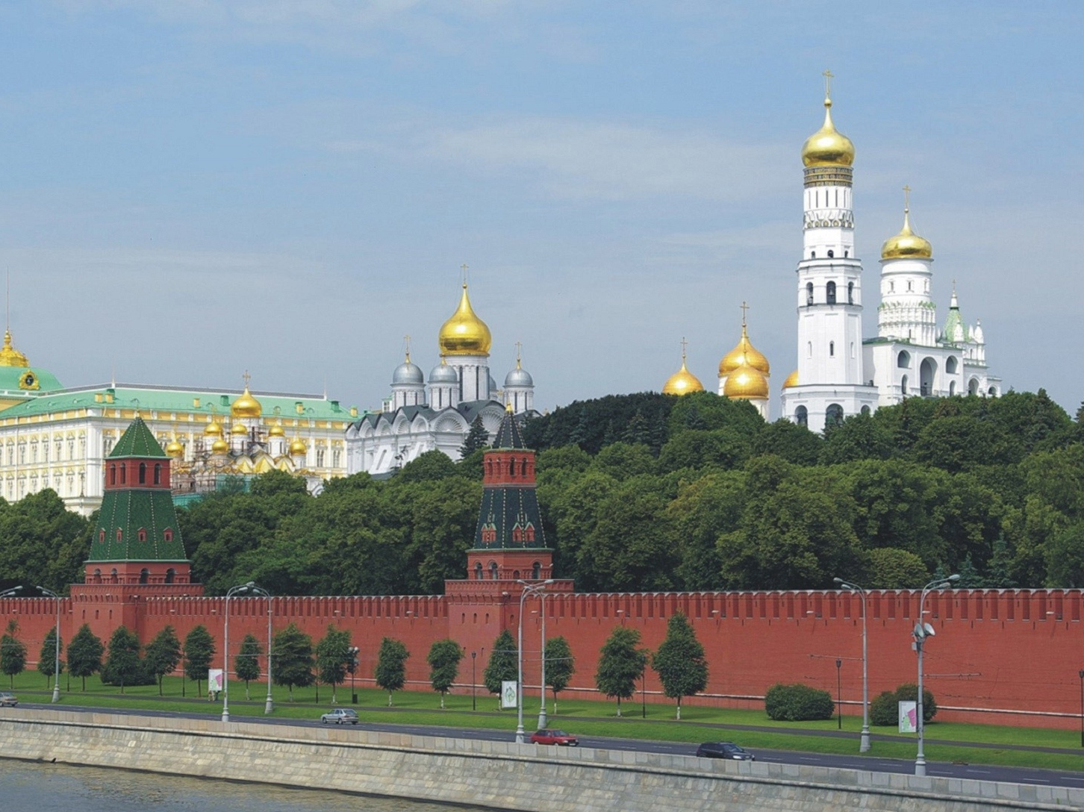
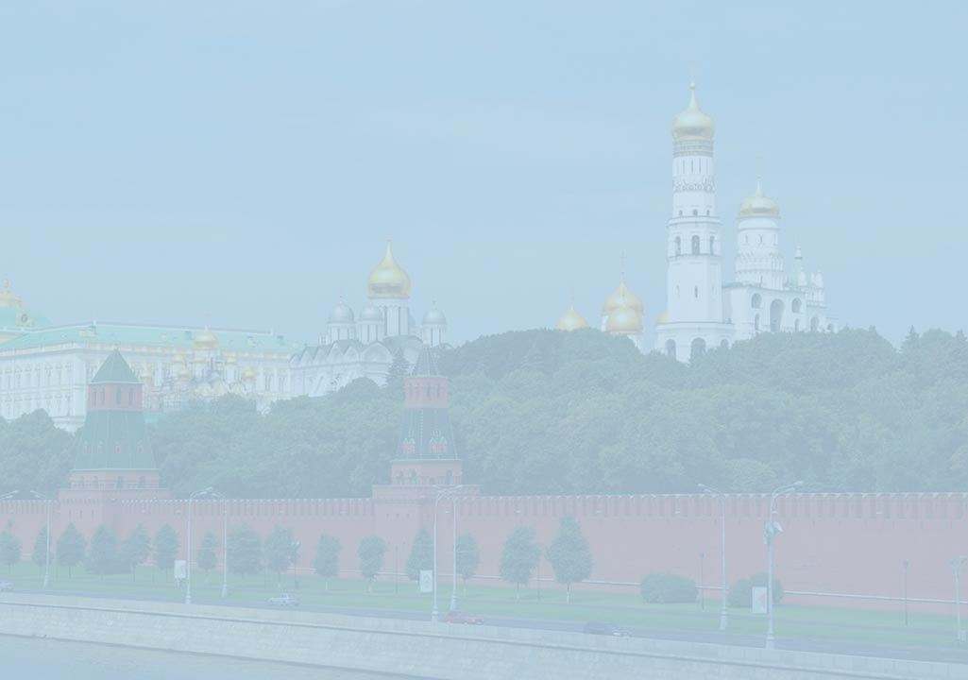
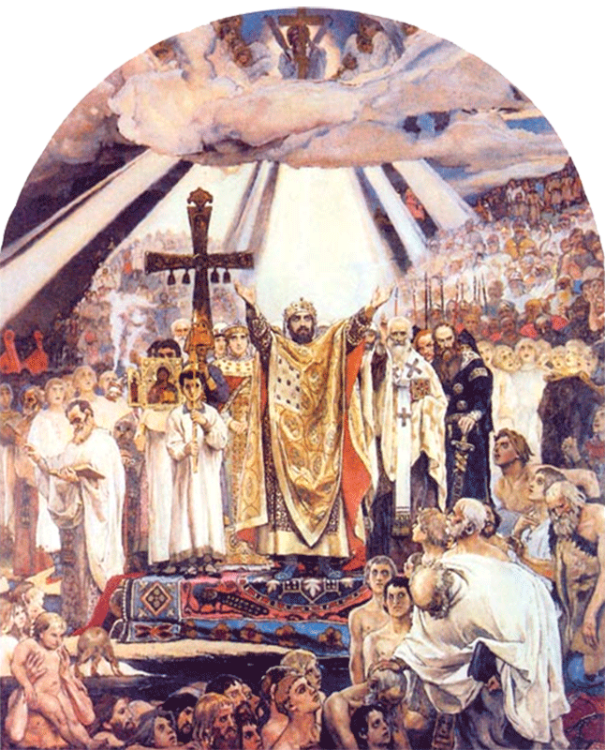
ПРАВОСЛАВНАЯ
КУЛЬТУРА РОССИИ
ИКОНА

Slide 2
16.
ЧТО ТАКОЕ
ИКОНА

Slide 3
Спас Нерукотворный. Икона. Вторая половина XII в.
Государственная Третьяковская галерея

Slide 4
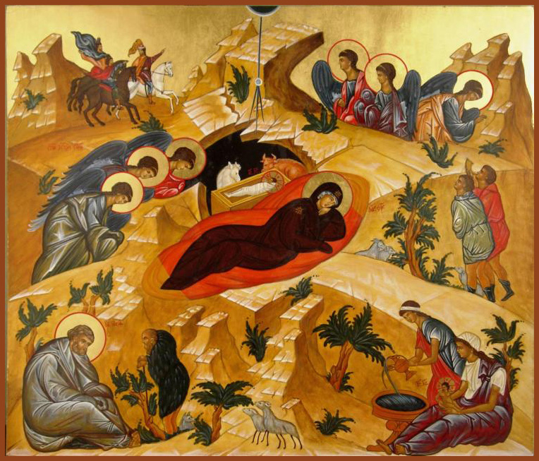
Икона Рождества Христова

Slide 5
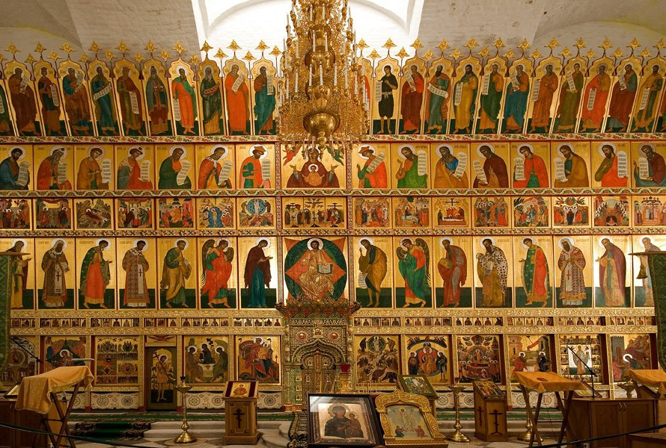
Иконостас

Slide 6
Преподобный Алипий Печерский. Эскиз росписи.
В. Васнецов

Slide 7
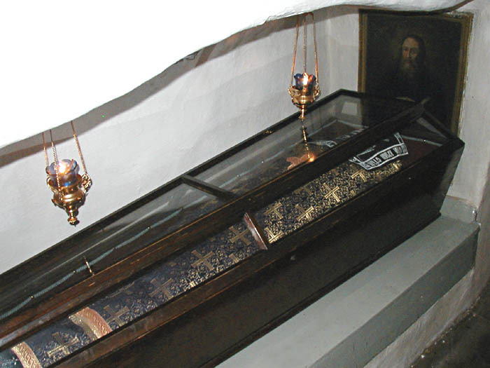
Святые мощи преподобного Алипия Иконописца в Киево-Печерской лавре

Slide 8
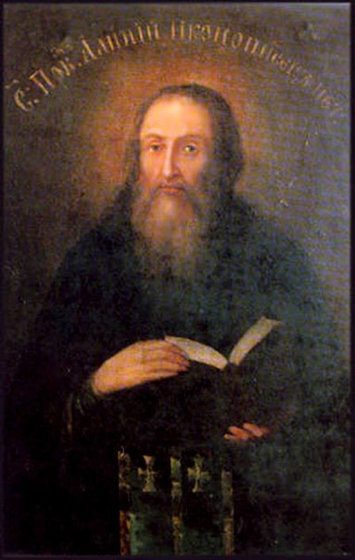
Икона преподобного Алипия Печерского возле его святых мощей

Slide 9
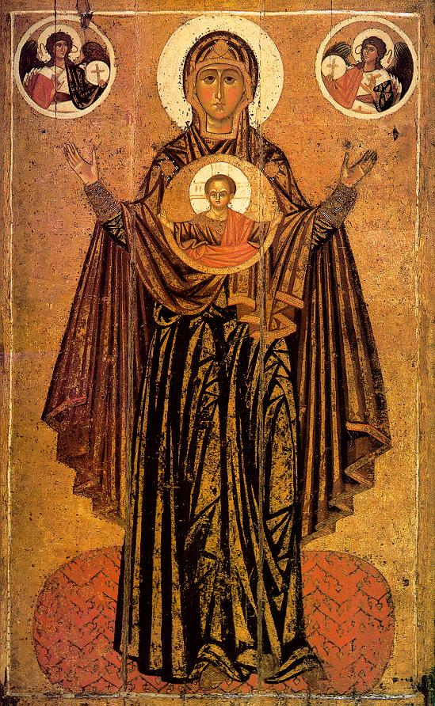
Икона Божией Матери «Великая Панагия» (Оранта)

Slide 10
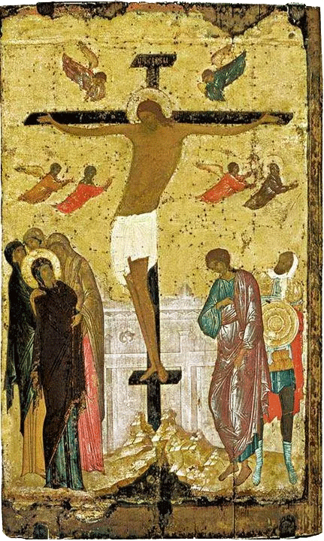
Распятие.
Дионисий

Slide 11
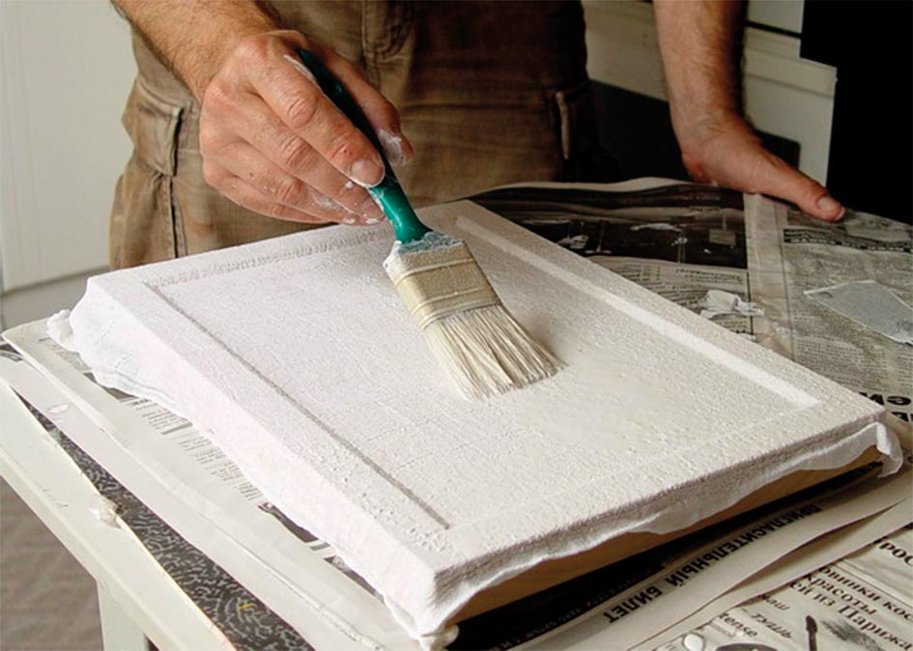
Покрытие левкасом подготовленной доски с наклеенной паволокой

Slide 12
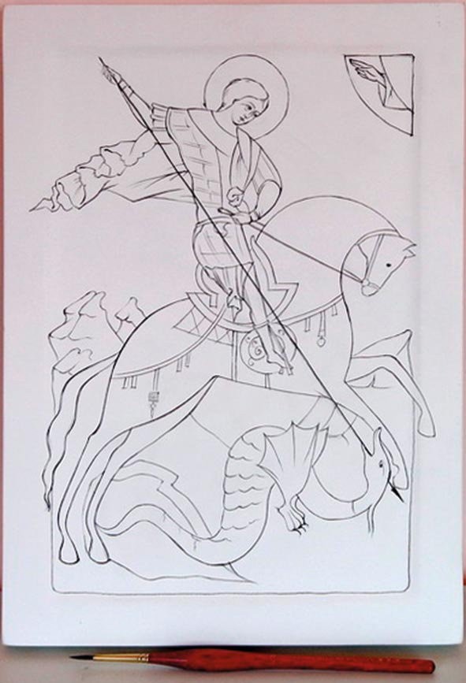
Прорись и графья

Slide 13
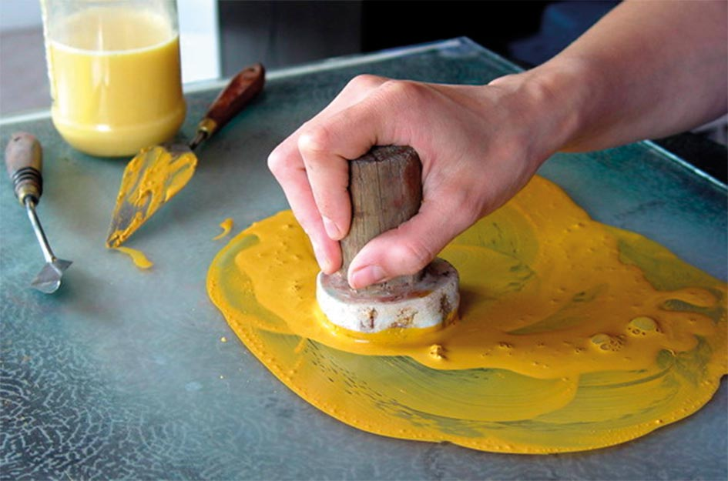
Изготовление темперы

Slide 14
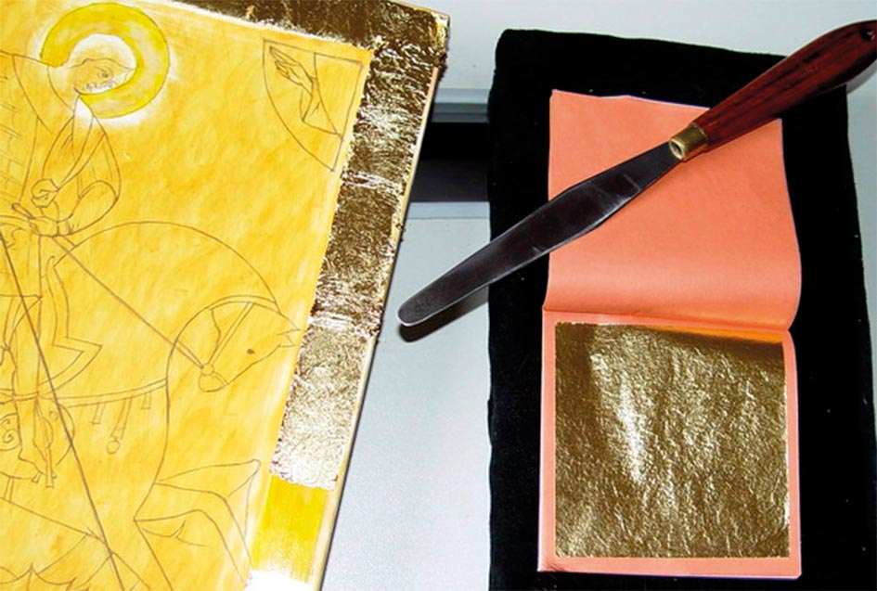
Золочение

Slide 15
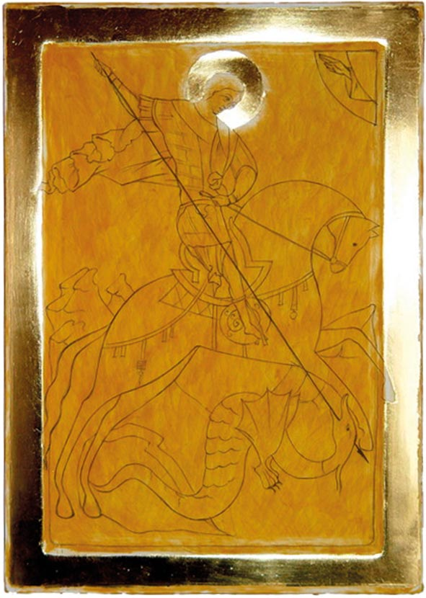
Икона с золочёными фрагментами

Slide 16
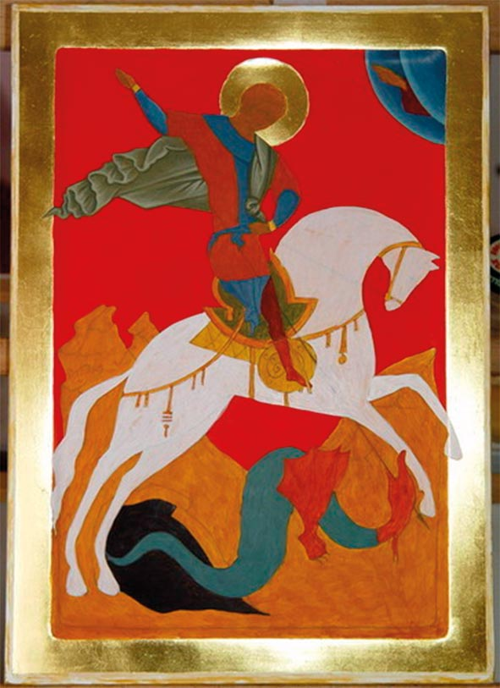
Раскрытая икона

Slide 17
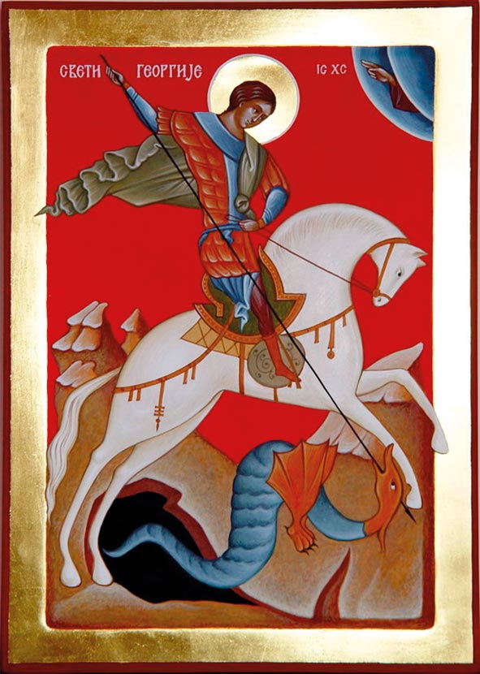
Готовая икона

Slide 18
